Slide 1
Использование программы SMART Notebook для формирования ключевых знаний учащихся с особенностями психофизического развития

Slide 2
Программное обеспечение Notebook позволяет проводить занятия с помощью ярких рисунков, объектов и текстов, используя различные ресурсы. Богатыми возможностями располагают интерактивные анимации, используемые для наглядно-образного раскрытия темы урока и помогающие реконструировать события прошлого.

Slide 3
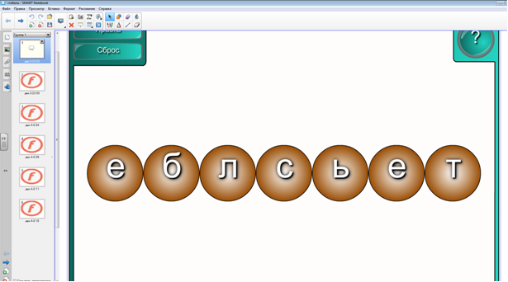
«Анаграмма».

Slide 4
«Сортировка по категориям – текст».

Slide 5
«Сортировка по категориям изображения»

Slide 6
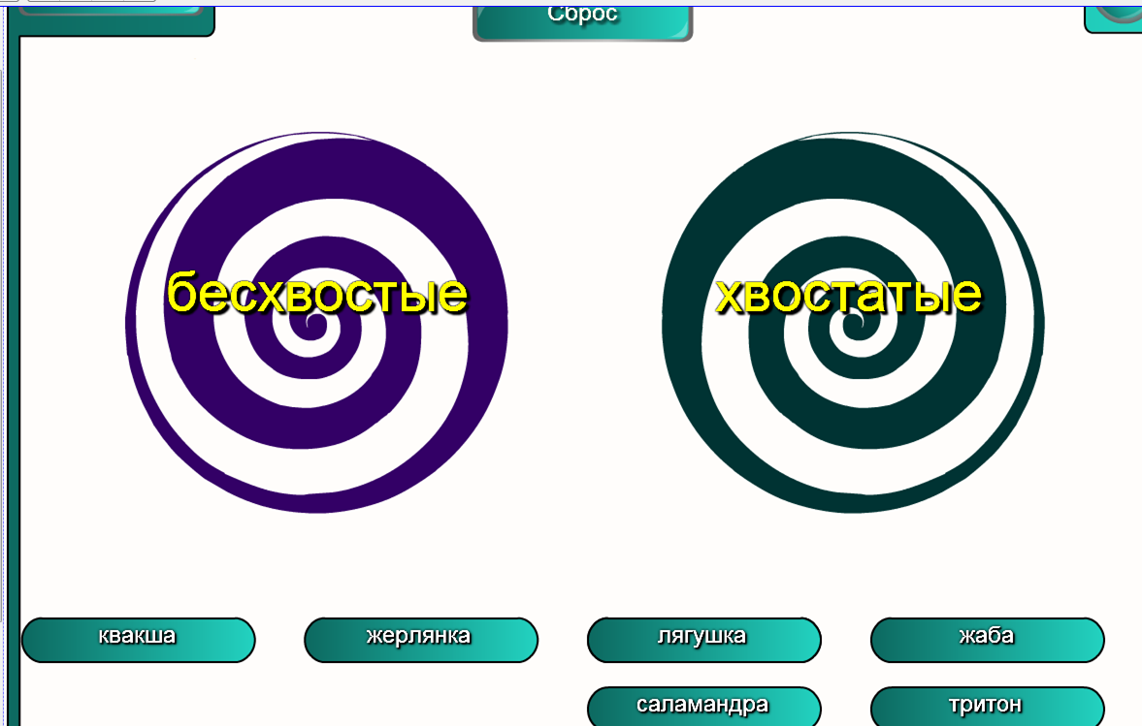
«Вихрь, сортировка текста»

Slide 7
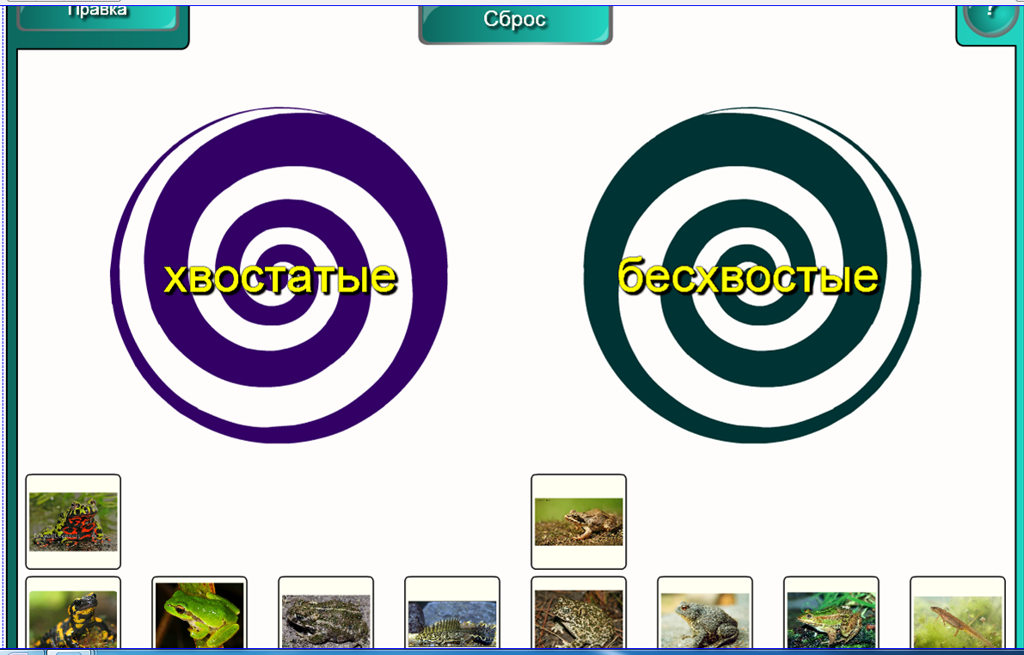
«Сортировка вихрей изображение»

Slide 8
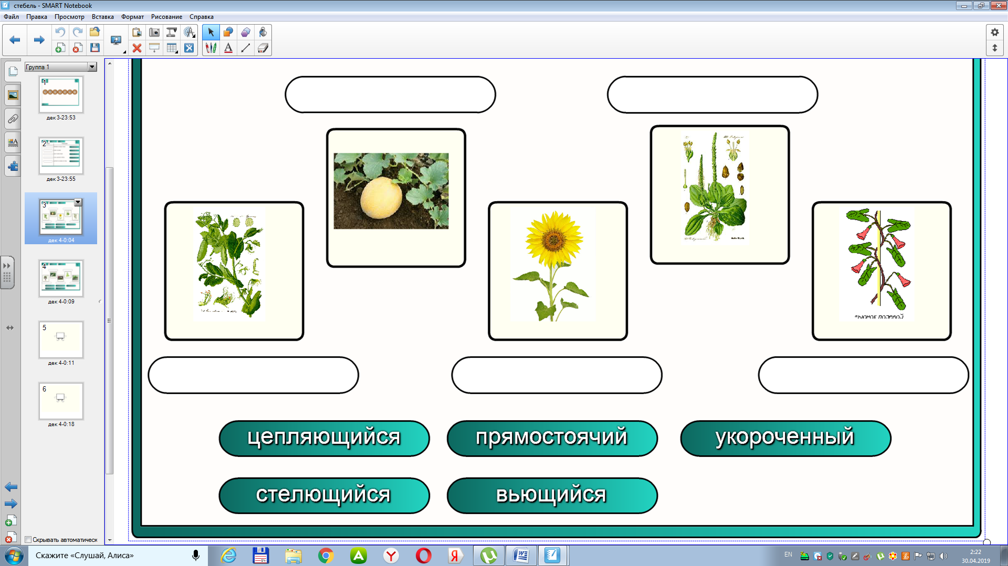
«Сочетание изображений».

Slide 9
«Подбор ключевого слова».

Slide 10
«Подбор ключевого слова».

Slide 11
«Несколько вариантов ответа».

Slide 12
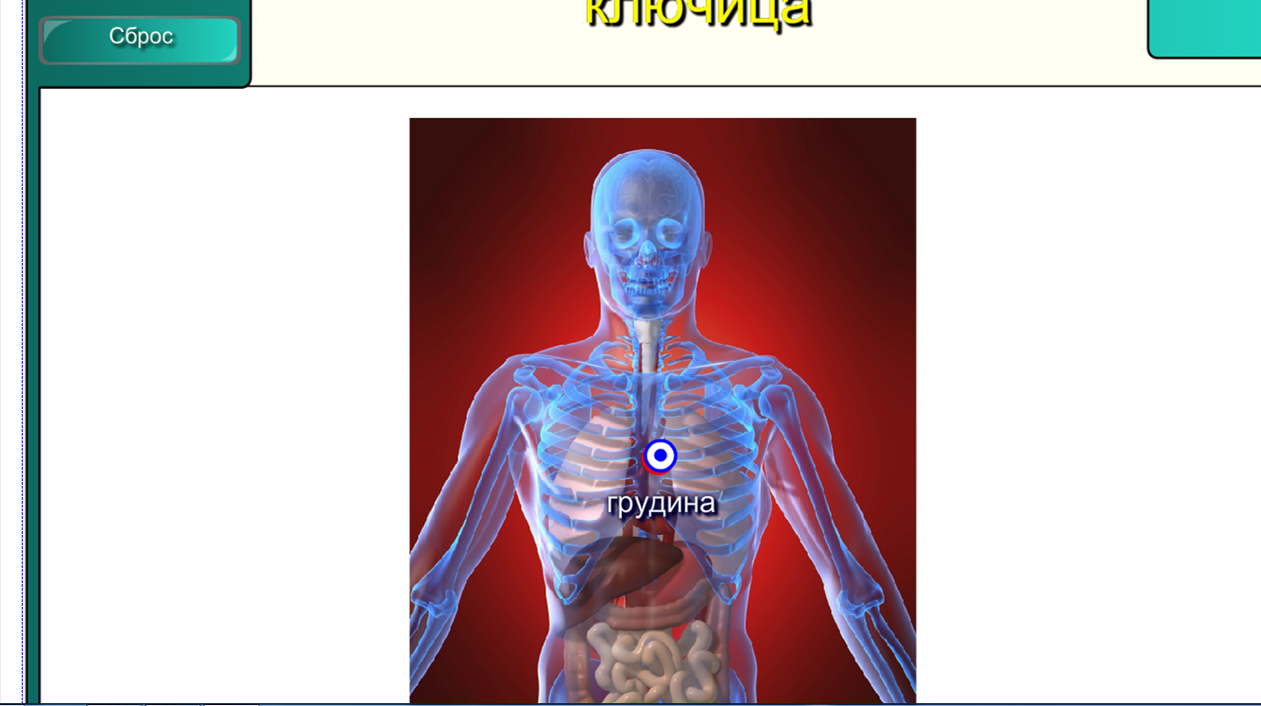
«Активные точки».

Slide 13
«Викторина».

Slide 14
«Выбор изображения»

Slide 15
«Угадывание слов».

Slide 16
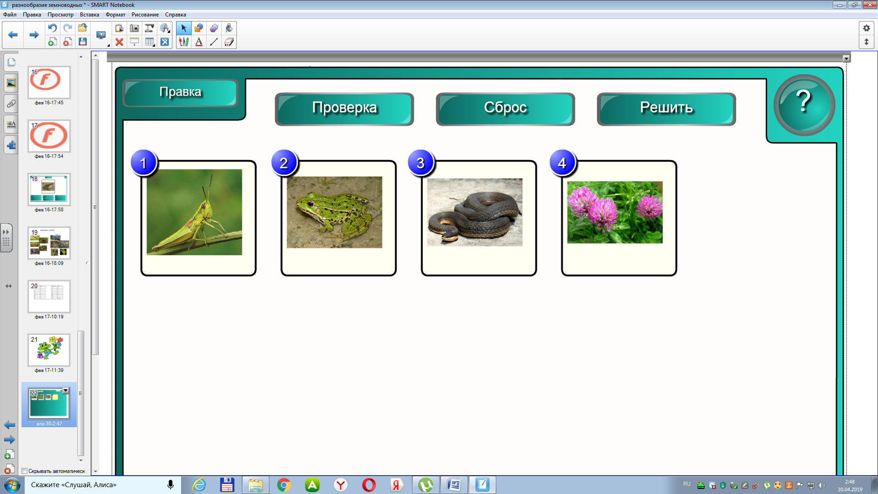
«Упорядочение изображений»

Slide 17
Оценка работы

